Slide 1
Sergio Frasca Fisica Applicata – 2
Energia e lavoro
Rotazioni
Biomeccanica

Slide 2
Di cosa parleremo
Lavoro e Energia
Conservazione dell’energia
Potenza
Momento di una forza
Equilibrio
Carrucole e leve
Il baricentro
Dinamica rotatoria
Applicazioni biomediche

Slide 3
Lavoro e Energia
Se applichiamo una forza F a un punto materiale che compie uno spostamento s, definiamo lavoro compiuto dalla forza sul corpo la grandezza
L = F· s =F s cos α
Il lavoro può essere positivo (motore) o negativo (resistente) a seconda dell’angolo tra F e s. Se F e s sono ortogonali, il lavoro è nullo.
Nel moto circolare uniforme la forza che agisce è la forza centripeta, ortogonale allo spostamento (tangenziale), che quindi non compie lavoro.
Definiamo energia di un corpo la capacità del corpo a compiere lavoro.
Esistono molte forme di energia: in meccanica riconosciamo l’energia cinetica, posseduta da un corpo che ha una certa velocità e l’energia potenziale, posseduta da un corpo immerso in un campo di forze.
Ma abbiamo anche l’energia elettrica, l’energia magnetica, l’energia termica, l’energia chimica,...

Slide 4
Energia cinetica ed energia potenziale conservazione dell’energia meccanica
Definiamo energia cinetica di un corpo
Il lavoro compiuto dalla forza di un campo su un corpo che si sposta dal punto A al punto B in genere dipende dal percorso compiuto. Se invece il lavoro compiuto dipende dai punti A e B, ma non dal percorso, diciamo che il campo è conservativo e possiamo definire una funzione U dei punti del campo tale che il lavoro compiuto per andare da A a B sia
U è detta energia potenziale. Si dimostra che, se non ci sono attriti, andando da A a B, si ha una variazione dell’energia potenziale pari alla variazione dell’energia cinetica cambiata di segno. Quindi si ha la conservazione dell’energia totale (cinetica + potenziale)

Slide 5
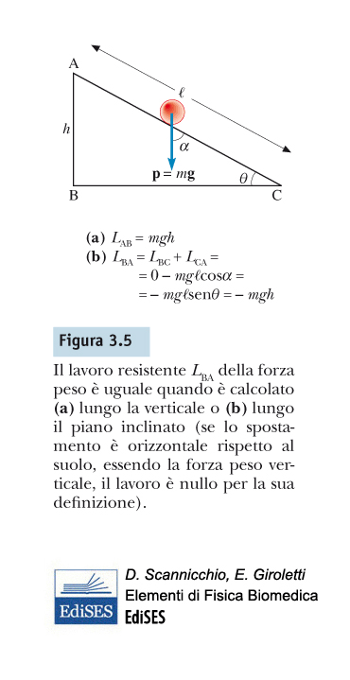
Esempio
Energia potenziale nel campo gravitazionale sulla superficie della Terra di un punto materiale di massa m
U(h) = m g h
m massa del punto materiale
g accelerazione di gravità (9.8 m/s²)
h altezza (per es. rispetto al terreno)
Notare che lavoro, energia cinetica ed energia potenziale hanno le stesse dimensioni fisiche [L²MT⁻²]

Slide 6
Energia e Potenza
Definiamo potenza il rapporto tra il lavoro compiuto da una data forza in un dato tempo:
La potenza si misura in watt (W). Un’altra unità (non S.I.) usata è il cavallo vapore (hp) 1 hp = 735 W
L’energia (e il lavoro) si misura nel S.I. in joule (J). Un’altra unità di misura dell’energia, molto usata in pratica è il chilowattora, indicato con kWh, che indica l’energia prodotta da una potenza di un kW (chilowatt) opernte per un’ora.

Slide 7
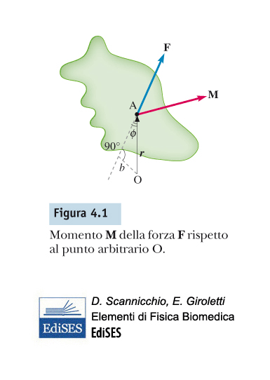
Momento di una forza
Definiamo momento di una forza F applicata al punto A rispetto al punto O il valore
M è un vettore ortogonale a F e AO

Slide 8
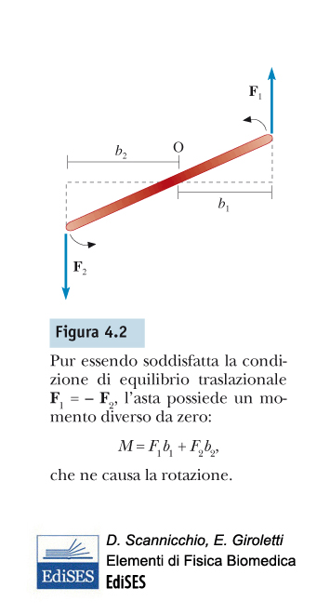
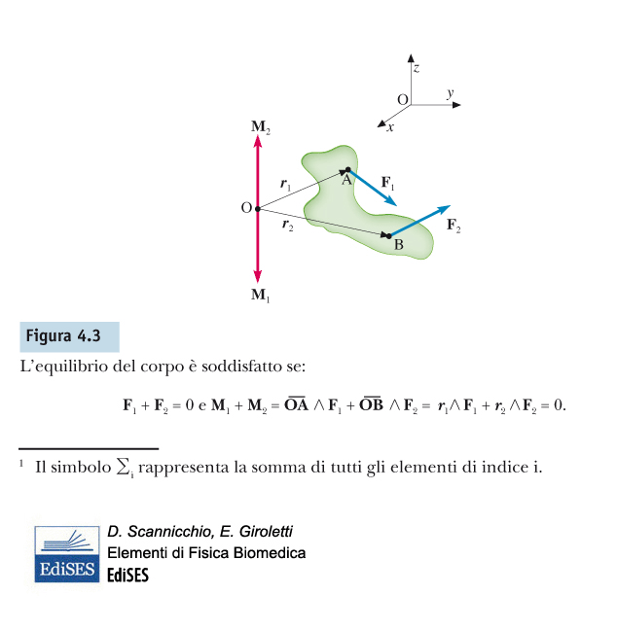
Equilibrio
L’equilibrio per un punto materiale è che la somma vettoriale delle forze sia nulla (equilibrio traslazionale).
Per l’equilibrio di un corpo rigido di dimensioni finite, la precedente condizione non basta, ma occorre che anche la somma dei momenti di tutte le forze applicate, rispetto a qualsiasi punto O, sia nulla (equilibrio rotazionale)

Slide 9
Vincolo e forze di reazione vincolare
Può accadere che il moto di un corpo sia limitato dalla presenza di altri corpi, per esempio una superficie di appoggio o un asse di rotazione.
Questi vengono detti «vincoli».
I vincoli esercitano delle forze di reazione che annullano in tutto o in parte le forze a cui è sottoposto un corpo.
I vincoli ideali non si spostano e non si deformano a causa delle forze esercitate.
Le forze vincolari (ideali) non compiono lavoro, né attivo, né passivo.

Slide 10
Le leve
La legge delle leve è
F_{m}b_{m} = F_{r}b_{r}
essendo F le forze (motrice e resistente) e b i relativi bracci.
Leva di primo tipo (fulcro in mezzo)
esempio: pinze, forbici,...
Leva di secondo tipo (forza resistente o «resistenza» in mezzo)
esempio: schiaccianoci
Leva di terzo tipo (forza motrice o «potenza» in mezzo)
esempio: pinzette per francobolli
Definiamo il «guadagno» della leva il rapporto

Slide 11
Esempio altalena

Slide 12
Carrucole
Carrucola fissa: per tirare su un peso di 100 N per 10 cm, occorre una forza di 100 N per 10 cm, ma di direzione differente.
Carrucola mobile: per tirare su un peso di 100 N per 10 cm, occorre una forza di 50 N, ma per 20 cm.

Slide 13
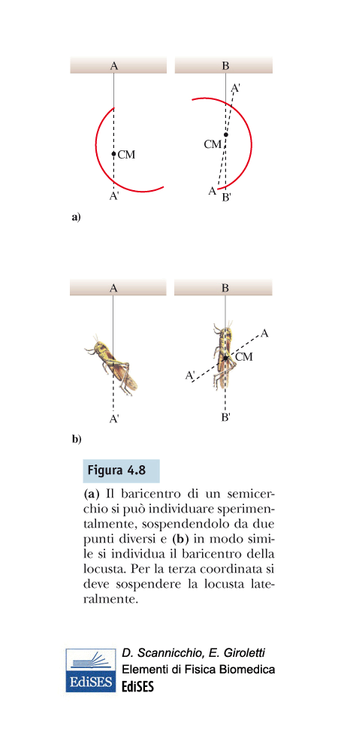
Il baricentro
Se abbiamo un sistema di n particelle di massa ciascuna m_{k}, e sia
La posizione del centro di massa del sistema è r_{cm} dato da
Il centro di massa viene anche comunemente chiamato baricentro.

Slide 14
Dinamica rotatoria e momento di inerzia

Slide 15
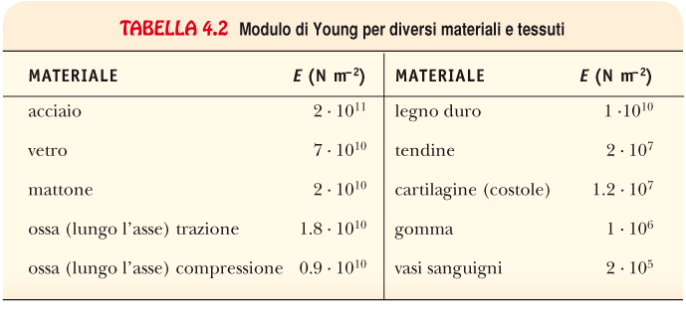
Elasticità e legge di Hooke
F sforzo (stress) ΔL deformazione (strain)
A L
E = Modulo di Young

Slide 16
Forze di attrito
L’attrito tra due corpi ha l’effetto di opporsi al loro moto reciproco. L’attrito è una forza non conservativa (viene detto forza dissipativa).
L’attrito di un corpo strisciante su una superficie è detto attrito radente e si ha
F_{A}=$μ$N
dove F_{A} è la forza di attrito, N è la componentedel peso ortogonale alla superficie e μ il coefficiente di attrito che dipende dal contatto tra il corpo e la superficie.
Analogamente se un corpo rotola su una superficie si ha attrito volvente, con una legge analoga.
Distinguiamo inoltre tra attrito statico, se il corpo è inizialmente fermo, e dinamico, se il corpo è in moto.
Se il corpo si muove in un fluido (aria o acqua, per esempio) abbiamo l’attrito viscoso, dipendente dalla velocità,
F_{A}=-$μ$v

Slide 18
Equilibrio delle articolazioni

Slide 19
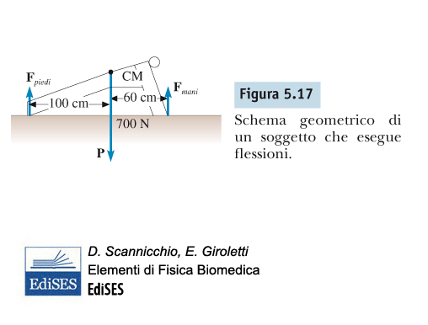

Slide 20
Equilibrio su un solo piede
Le forze principali che agiscono sono:
la forza F di trazione dei muscoli abduttori (glutei) che agiscono sul trocantère maggiore,
la forza R che agisce sulla testa del femore, che tiene conto del peso del corpo
La reazione vincolare N del suolo
Per avere l’equilibrio devono verificarsi tutte le condizioni dette prima.
In pratica deve anche verificarsi che la proiezione sul suolo del centro di massa sia interno all’area di appoggio (il piede).

Slide 21
Equilibrio con un bastone
Con l’ausilio di un bastone possiamo ridurre la forza R agente sulla testa del femore di circa la metà ed aumentare la superficie su cui è permessa la proiezione del centro di massa.

Slide 22
Le leve nel corpo umano:
leva di primo tipo, fulcro al centro
Potenza: muscoli splenici
Fulcro: la prima vertebra cervicale
Resistenza: peso della parte anteriore del cranio
Leva non vantaggiosa, data la piccola distanza tra fulcro e potenza

Slide 23
Le leve nel corpo umano:
leva di secondo tipo, resistenza al centro
Fulcro: dita del piede
Resistenza: peso del corpo
Potenza: muscoli del polpaccio

Slide 24
Le leve nel corpo umano:
leva di terzo tipo, potenza al centro
Fulcro: articolazione del gomito
Potenza: bicipite brachiale
Resistenza: peso dell’ avambraccio

Slide 26
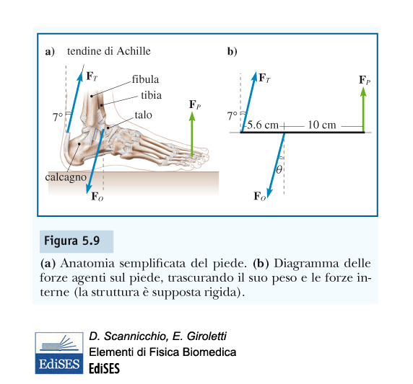

Slide 27
Carrucole in Medicina

Slide 28
Legge di Hooke applicata a fratture ossee

Slide 29
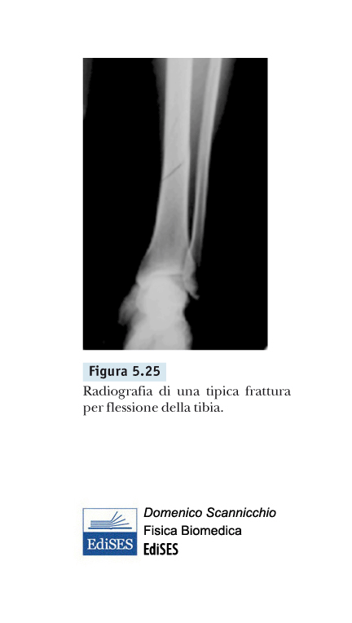
Frattura alla tibia per flessione

Slide 30
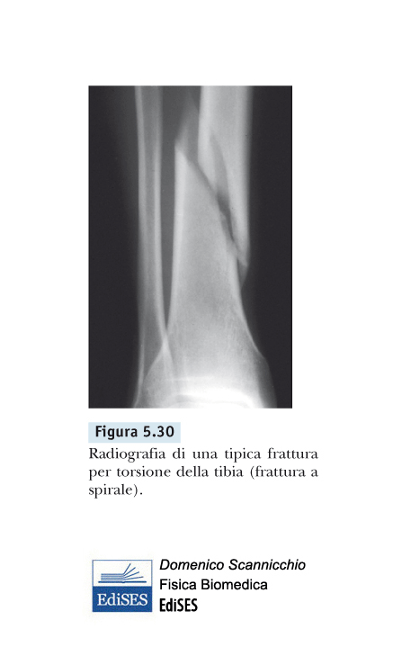
Frattura alla tibia per torsione

Slide 31
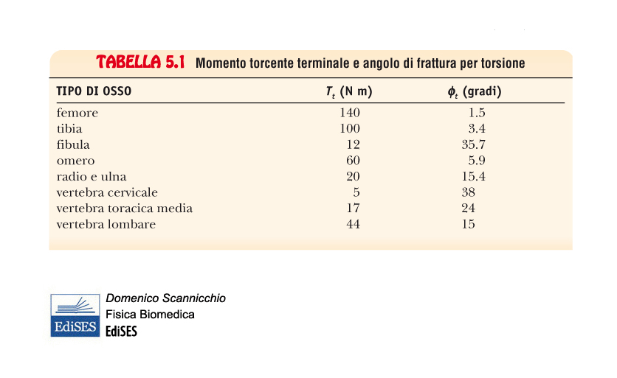

Slide 32
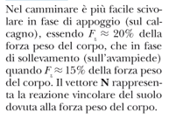
Meccanica della locomozione

Slide 33
